Slide 1
55-2
These materials are by the Kongki Ka Project and are made available to you under the terms of the Creative Commons Attribution ShareAlike license 4.0.
You have permission to share and redistribute these materials in any format and to make reasonable revisions and adaptations of this translation, provided that:
You include the above licence and source information.
If you redistribute these materials or create derivatives, you must distribute your contributions under the same license as the original.
The Holy Bible, Berean Standard Bible, BSB is produced in cooperation with Bible Hub, Discovery Bible, OpenBible.com, and the Berean Bible Translation Committee. This text of God's Word has been dedicated to the public domain.
Tibetan text is from the The Holy Bible in Modern Literary Tibetan, New Tibetan Bible translation.
This translation is made available under the terms of the Creative Commons Attribution-NonCommercial-NoDerivatives 4.0 International license.
Notes:
Ch
55 Paul’s Arrest and Trials
1. Paul purifies himself – Acts 21:17-30 (Left Top)
2. Paul captured – Acts 21:31 – 22:29 (Center Top)
3. Paul before the Jewish Council – Acts 22:30 – 23:10 (Right Top)
4. God encourages Paul – Acts 23:11 (Right 2nd)
5. Conspiracy to kill Paul – Acts 23:12-22 (Right 3rd)
6. Paul escorted out of Jerusalem – Acts 23:23-35 (Bottom)
7. Paul before Felix – Acts 24:1-27 (Left near Bottom)
8. Paul before Festus – Acts 25:1-12 (Left Center)
9. Paul before Agrippa and Bernice – Acts 25:13 – 26:32 (Center)

Slide 2
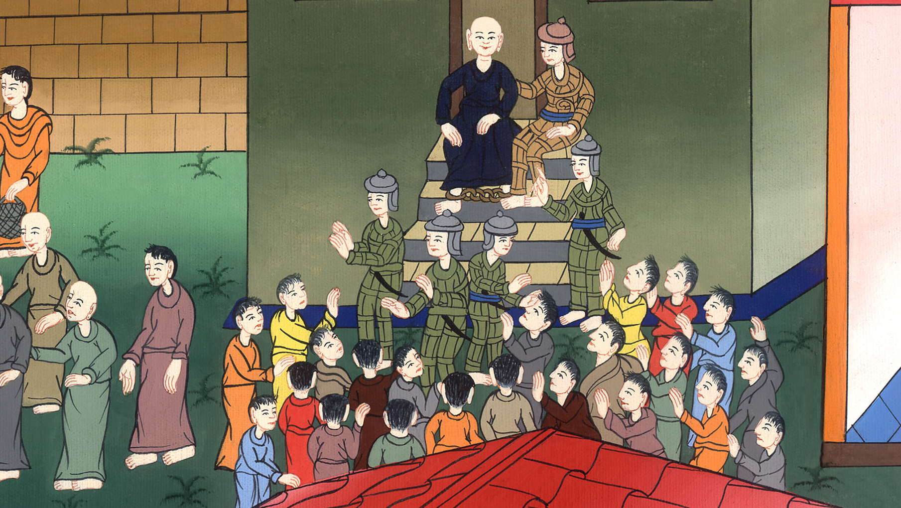
མཛད་འཕྲིན 21
པའུ་ལུ་འཛིན་བཟུང་བྱས་པ།

Slide 3
མཛད་འཕྲིན 21
པའུ་ལུ་འཛིན་བཟུང་བྱས་པ།
Paul captured – Acts 21:31-40

Slide 4
མཛད་འཕྲིན 21
པའུ་ལུ་འཛིན་བཟུང་བྱས་པ།
This work is licensed under a Creative Commons Attribution-ShareAlike 4.0 International License

Slide 5
31While they were trying to kill him, the commander of the Roman regiment received a report that all Jerusalem was in turmoil.
31མི་ཚོགས་དེས་ཕོལ་ལོལ་གསོད་རྩིས་བྱས་པ༌ལ། མི་གཞན་གྱིས་སྟོང་དཔོན་ལ་ཡེ་རུ་སཱ་ལེམ་ཡོངས་སུ་ཟིང་ཆ་བྱུང་བའི་གཏམ་ཞུས་པ༌དང༌།

Slide 6
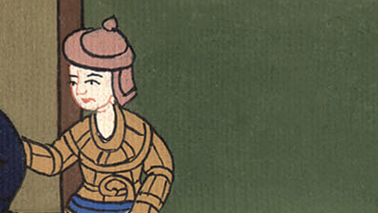
མཛད་འཕྲིན 21:31

Slide 7
32Immediately he took some soldiers and centurions and ran down to the crowd. When the people saw the commander and the soldiers, they stopped beating Paul.
32སྟོང་དཔོན་གྱིས་མྱུར་དུ་བརྒྱ་དཔོན་འགའ་དང་དམག་མི་ཁྲིད་ནས་བརྒྱུགས་ཏེ་མི་ཚོགས་ཀྱི་གམ་དུ་སླེབས། དེ་རྣམས་ཀྱིས་སྟོང་དཔོན་དང་དམག་མི་མཐོང་བ་དང་ཕོལ་ལོལ་ལ་གཅར་རྡུང་བྱེད་མཚམས་བཞག་གོ།

Slide 8
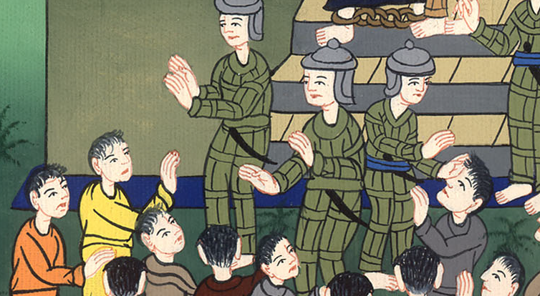
མཛད་འཕྲིན 21:32

Slide 9
33The commander came up and arrested Paul, ordering that he be bound with two chains. Then he asked who he was and what he had done.
33དེ་ནས་སྟོང་དཔོན་གྱིས་ཕོལ་ལོལ་བཟུང་བ་དང་ལྕགས་སྒྲོག་གཉིས་ཀྱིས་བསྒྲོག་པའི་བཀའ་བསྒྲགས༌ཤིང༌། ཁོང་སུ་ཡིན་པ་དང་ལས་ཅི་ཞིག་བྱས་པའི་གཏམ་དྲིས་སོ།།

Slide 10
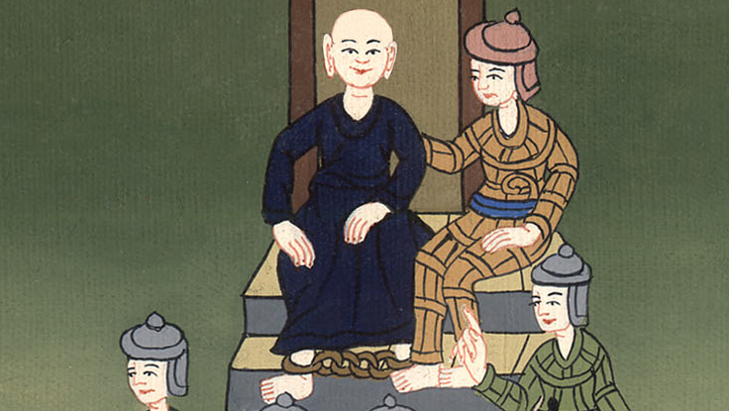
མཛད་འཕྲིན 21:33

Slide 11
34Some in the crowd were shouting one thing, and some another. And since the commander could not get at the truth because of the uproar, he ordered that Paul be brought into the barracks.
34མི་ཚོགས་ཀྱི་ཁྲོད་ནས་ཅི་བཤད་འདི་བཤད་མེད་པར་སྐད་ཅོར་བརྒྱབ་པ༌ལ། སྟོང་དཔོན་གྱིས་འུར་སྒྲའི་ཁྲོད་ནས་གནས་ཚུལ་དངོས་དེ་ཤེས་མ་ཐུབ༌པས། ཕོལ་ལོལ་དམག་སྒར་དུ་འཁྲིད་པའི་བཀའ་བབས་སོ།།

Slide 12
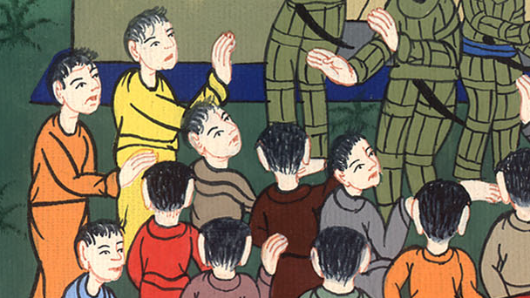
མཛད་འཕྲིན 21:34

Slide 13
35When Paul reached the steps, he had to be carried by the soldiers because of the violence of the mob.
35དེ་ནས་ཕོལ་ལོལ་ཁྲིད་དེ་རྡོ་སྐས་ཡོད་སར་སླེབས་པ༌དང༌། མི་ཚོགས་ཀྱིས་ཀྱང་རྗེས་དེད་ནས་འཚང་ཁ་ཤིག་ཤིག་བརྒྱབ་པས། དམག་མི་རྣམས་ཀྱིས་ཁོང་ཉིད་ཡར་བཏེགས་ནས་མི་འགྲོ་ཐབས་མེད་བྱུང༌།

Slide 14
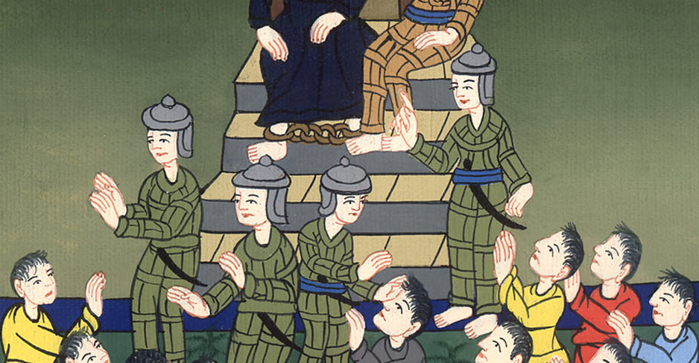
མཛད་འཕྲིན 21:35

Slide 15
36For the crowd that followed him kept shouting, “Away with him!”
36མི་ཚོགས་རྗེས་སུ་འབྲངས་པ་དང་ཁོ་རང་སོད་ཅིག་ཅེས་འུར་བརྒྱབ་པའོ།།

Slide 16
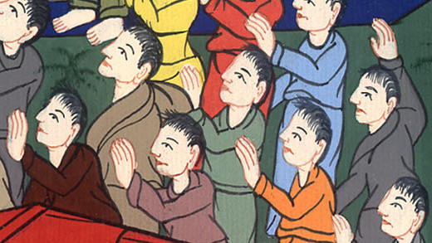
མཛད་འཕྲིན 21:36

Slide 17
37As they were about to take Paul into the barracks, he asked the commander, “May I say something to you?”…
37ཕོལ་ལོལ་དམག་སྒར་གྱི་ནང་དུ་འཁྲིད་བཞིན་པའི་དུས༌སུ། ཁོང་གིས་སྟོང་དཔོན་ལ་འདི་སྐད༌དུ། ངས་ཁྱེད་ལ་གཏམ་ཞིག་ཞུས་ན་ཆོག་གམ་ཞེས་གསུངས་པ༌ན།…

Slide 18
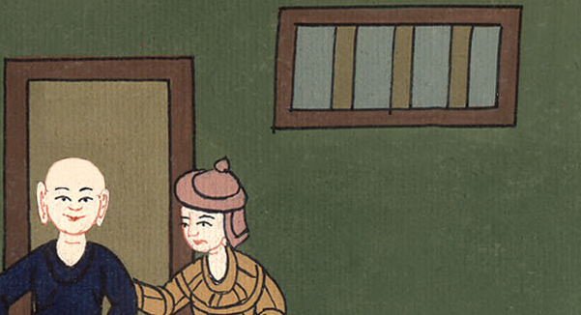
མཛད་འཕྲིན 21:37

Slide 19
“Do you speak Greek?” he replied. 38“Aren’t you the Egyptian who incited a rebellion some time ago and led four thousand members of the ‘Assassins’ into the wilderness?”
དམག་དཔོན་ན༌རེ། ཁྱོད་ཀྱིས་གྷི་རིག་སྐད་སྨྲ་ཤེས༌སམ། 38དེས་ན་ཁྱོད་ནི་སྔོན་ཆད་མི་རྣམས་ལ་ཟིང་ཆ་ལངས་སུ་བཅུག་པ་དང་། ལག་དམར་བཞི་སྟོང་དབེན་གནས་སུ་ཁྲིད་པའི་ཨེ་ཅིབ་པ་དེ་མ་ཡིན་ནམ་ཞེས་དྲིས༌སོ།།

Slide 20
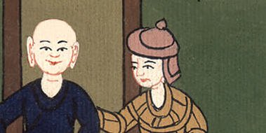
མཛད་འཕྲིན 21:38

Slide 21
39But Paul answered, “I am a Jew from Tarsus in Cilicia, a citizen of no ordinary city. Now I beg you to allow me to speak to the people.”
39ཡང་ཕོལ་ལོལ་གྱིས་འདི་སྐད༌དུ། ང་རང་ཀི་ལིག་ཡཱ་ཡུལ་གྱི་ཐཱར་ཟི་ནས་སྐྱེས་པའི་ཡ་ཧུ་དཱ་པ་ཞིག་ཡིན༌ལ། གྲོང་ཁྱེར་ཕལ་བ་ཞིག་གི་མི་མ་ཡིན༌ནོ།། ང་མི་འདི་རྣམས་ལ་གཏམ་ཞིག་བརྗོད་དུ་འཇུག་པར་མཛོད་ཅེས་ཞུས་པ༌ལ།

Slide 22
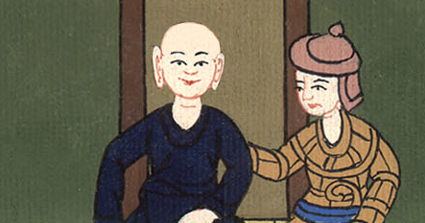
མཛད་འཕྲིན 21:39

Slide 23
40Having received permission, Paul stood on the steps and motioned to the crowd. A great hush came over the crowd, and he addressed them in Hebrew:
40སྟོང་དཔོན་གྱིས་ཀྱང་ཆོག་མཆན་གནང༌བས། ཕོལ་ལོལ་རྡོ་སྐས་ཀྱི་སྟེང་དུ་ཡར་ལངས་ནས་མི་རྣམས་ལ་ཕྱག་བརྡ་བྱས་པ་དང་མི་ཐམས་ཅད་དལ་ཅག་གེར་བསྡད༌དོ།།

Slide 24
མཛད་འཕྲིན 21:40

